Slide 1
14º CONGRESSO NACIONAL DE PREVIDÊNCIA DA ANEPREM
PREVIDÊNCIA COMPLEMENTAR
José Roberto de Moraes
Campinas – SP
NOVEMBRO/2014

Slide 2
DADOS DEMOGRÁFICOS
O Brasil está passando por uma mudança drástica de perfil populacional.
Esse fenômeno deve-se principalmente ao rápido envelhecimento da população e a taxas de natalidade cada vez mais reduzidas.
Isso afeta diretamente o sistema de previdência, pois as pessoas estão vivendo mais e necessitam usufruir dos benefícios previdenciários por mais tempo.
Canadá
 | 1960 | 2010 | 2010
Expectativa de vida ao nascer | 48 anos | 73,4 anos | 74,8 anos
Taxa de fecundidade | 6,3 | 1,9 | 1,7
População 0-14 anos (% do total) | 42,7 | 24,1 | 21,5
População 65 anos ou + (% do total) | 2,7 | 7,4 | 11,5
Brasil

Slide 3
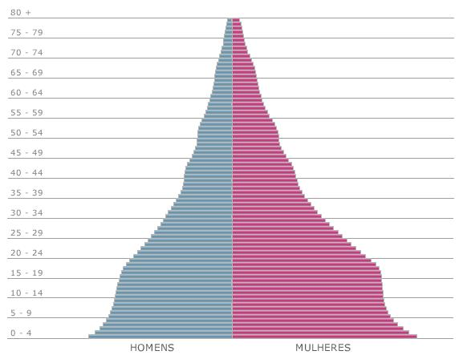
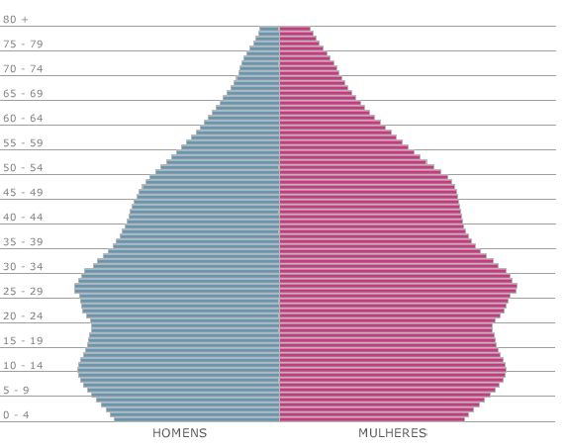
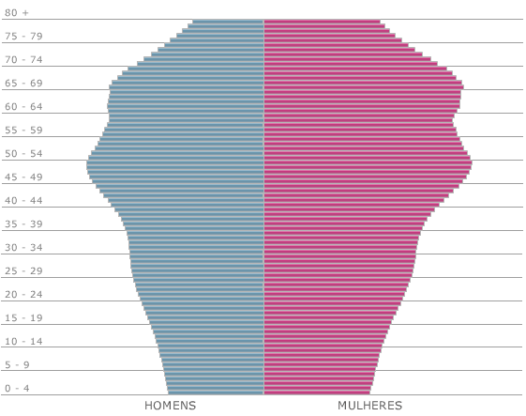
IMPACTO NA PREVIDÊNCIA
1940 = cerca de 31 contribuintes para cada beneficiário da Previdência.
Década de 80 = relação de 2,9 contribuintes por beneficiário.
Hoje = proporção de apenas 1,7 contribuinte para cada segurado.
Previsão para 2040 = se esse ritmo for mantido haverá MENOS de 1 contribuinte para cada beneficiário da Previdência.
Canadá
1980
2010
2050
Brasil

Slide 4
ESTADO DE SÃO PAULO
Essa situação também se reflete no perfil dos servidores públicos.
Hoje, o Estado de São Paulo possui cerca de 545 mil servidores vinculados ao RPPS e de 120 mil contribuintes do RGPS.
A idade média dos servidores de SP é 45 anos.
Em média, todos os servidores se aposentarão nos próximos 12 anos.
Hoje existem cerca de quase 450 mil beneficiários atuais do sistema previdenciário paulista.
Os cálculos atuariais indicam um crescimento superior a 300% nos gastos previdenciários nos próximos 20 anos.
Canadá
Brasil

Slide 5
PREVIDÊNCIA DO SERVIDOR
Foi uma decisão dos governos não adotarem para a aposentadoria dos seus servidores o mesmo modelo dos fundos de pensão.
Caso o Estado de São Paulo tivesse criado um fundo para aposentadorias em regime de capitalização nos anos 1970:
Hoje o Fundo de Previdência do Estado administraria um patrimônio de cerca de R$ 300 bilhões (cerca de US$ 150 bilhões).
Seria o maior fundo de pensão do país e estaria entre os maiores do mundo (9º).

Slide 6
PREVIDÊNCIA COMPLEMENTAR
DIRETRIZES EXPRESSAS NA CONSTITUIÇÃO FEDERAL
Art. 40
Aos servidores titulares de cargos efetivos da União, dos Estados, do Distrito Federal e dos Municípios, incluídas suas autarquias e fundações, é assegurado regime de previdência de caráter contributivo e solidário, mediante contribuição do respectivo ente público, dos servidores ativos e inativos e dos pensionistas, observados critérios que preservem o equilíbrio financeiro e atuarial e o disposto neste artigo.

Slide 7
ARTIGO 40 DA CF
§ 14 - A União, os Estados, o Distrito Federal e os Municípios, desde que instituam regime de previdência complementar para os seus respectivos servidores titulares de cargo efetivo, poderão fixar, para o valor das aposentadorias e pensões a serem concedidas pelo regime de que trata este artigo, o limite máximo estabelecido para os benefícios do regime geral de previdência social de que trata o art. 201.
§ 15 - O regime de previdência complementar de que trata o § 14 será instituído por lei de iniciativa do respectivo Poder Executivo, observado o disposto no art. 202 e seus parágrafos, no que couber, por intermédio de entidades fechadas de previdência complementar, de natureza pública, que oferecerão aos respectivos participantes planos de benefícios somente na modalidade de contribuição definida.

Slide 8
MODELO ADOTADO NO ESTADO DE SÃO PAULO
+
PREVIDÊNCIA BÁSICA
PREVIDÊNCIA COMPLEMENTAR
Benefícios limitados ao teto do RGPS (R$ 3.916,20)
Benefícios variáveis, dependendo do valor acumulado pelo servidor
SPPREV ou INSS
SP-PREVCOM
=
BENEFÍCIO PREVIDENCIÁRIO

Slide 9
PREVISÃO DE ADESÃO
Final
COMPLEMENTAR
Contribuição FACULTATIVA
ATÉ 7,5%
PARITÁRIA
R$
30%
Final
Inicial
R$ 3.916,20 ( teto do INSS)
Final
Inicial
REPARTIÇÃO SIMPLES
Contribuição para RPPS
11% servidor
22% patronal
70%
Inicial
t

Slide 10
PATROCINADOR
É patrocinador da SP-PREVCOM, o Estado de São Paulo por meio:
do Poder Executivo
do Poder Legislativo
do Poder Judiciário
do Tribunal de Contas
do Ministério Público
da Defensoria Pública
das Universidades.
Estão incluídas Autarquias e Fundações do Poder Executivo.

Slide 11
PARTICIPANTES
São potenciais participantes da SP-PREVCOM:
Todos os servidores vinculados ao RPPS e ao RGPS admitidos a partir de 23/12/2011 (Lei 14.653) com remuneração superior ao teto do INSS.
Todos os servidores vinculados ao RGPS atuais.
Todos os Deputados Estaduais que não possuírem vinculo com nenhum RPPS.
OBS.: Servidores que ganham abaixo do teto do INSS podem participar sem contribuição paritária do Governo.

Slide 12
CASOS ESPECIAIS
Mudança de cargo dentro do mesmo patrocinador sem interrupção: permanece nas regras antigas.
Mudança de cargo dentro do mesmo patrocinador com interrupção: considerado novo servidor e, portanto, sob as novas regras.
Mesmo cargo, patrocinador diferente: novo servidor, sob novas regras.

Slide 13
BENEFICIÁRIOS
São inscritos pelo participante.
No caso de morte do participante sem que seja feita a indicação de beneficiários, os mesmos poderão promover sua inscrição observado o prazo prescricional do Código Civil.
Caso não haja beneficiários, o saldo da conta do participante falecido é dos herdeiros.

Slide 14
BENEFICIÁRIOS
São inscritos pelo participante.
No caso de morte do participante sem que seja feita a indicação de beneficiários, os mesmos poderão promover sua inscrição observado o prazo prescricional do Código Civil.
Caso não haja beneficiários, o saldo da conta do participante falecido é dos herdeiros.

Slide 15
BENEFÍCIOS
Aposentadoria
Benefício Programado em forma de Renda Mensal não vitalícia
Invalidez
Benefício de Risco em forma de Renda Mensal não vitalícia
Pensão por Morte
Benefício de Risco de Pagamento único
Pecúlio por Morte
Cobertura contratada com seguradora
Cobertura contratada com seguradora

Slide 16
CONDIÇÕES PARA APOSENTADORIA
A - CONTRIBUINTES DO RPPS (SPPREV)
Estar aposentado pela SPPREV
Ter, no mínimo, 60 contribuições mensais ao Plano de Benefícios
B – CONTRIBUINTES DO RGPS (INSS)
Ter, no mínimo, 55 anos de idade;
Ter, no mínimo, 60 contribuições mensais ao Plano de Benefícios

Slide 17
NO CASO DE DESLIGAMENTO DO SERVIÇO PÚBLICO
PORTABILIDADE
AUTOPATROCÍNIO
BENEFÍCIO PROPORCIONAL DIFERIDO
RESGATE
TEMPO DE CONTRIBUIÇÃO PARA A SP-PREVCOM | %
ATÉ 12 MESES | 5%
DE 13 A 24 MESES | 10%
DE 25 A 36 MESES | 15%
DE 37 A 48 MESES | 20%
DE 49 A 60 MESES | 25%

Slide 18
Obrigado!

